Slide 1


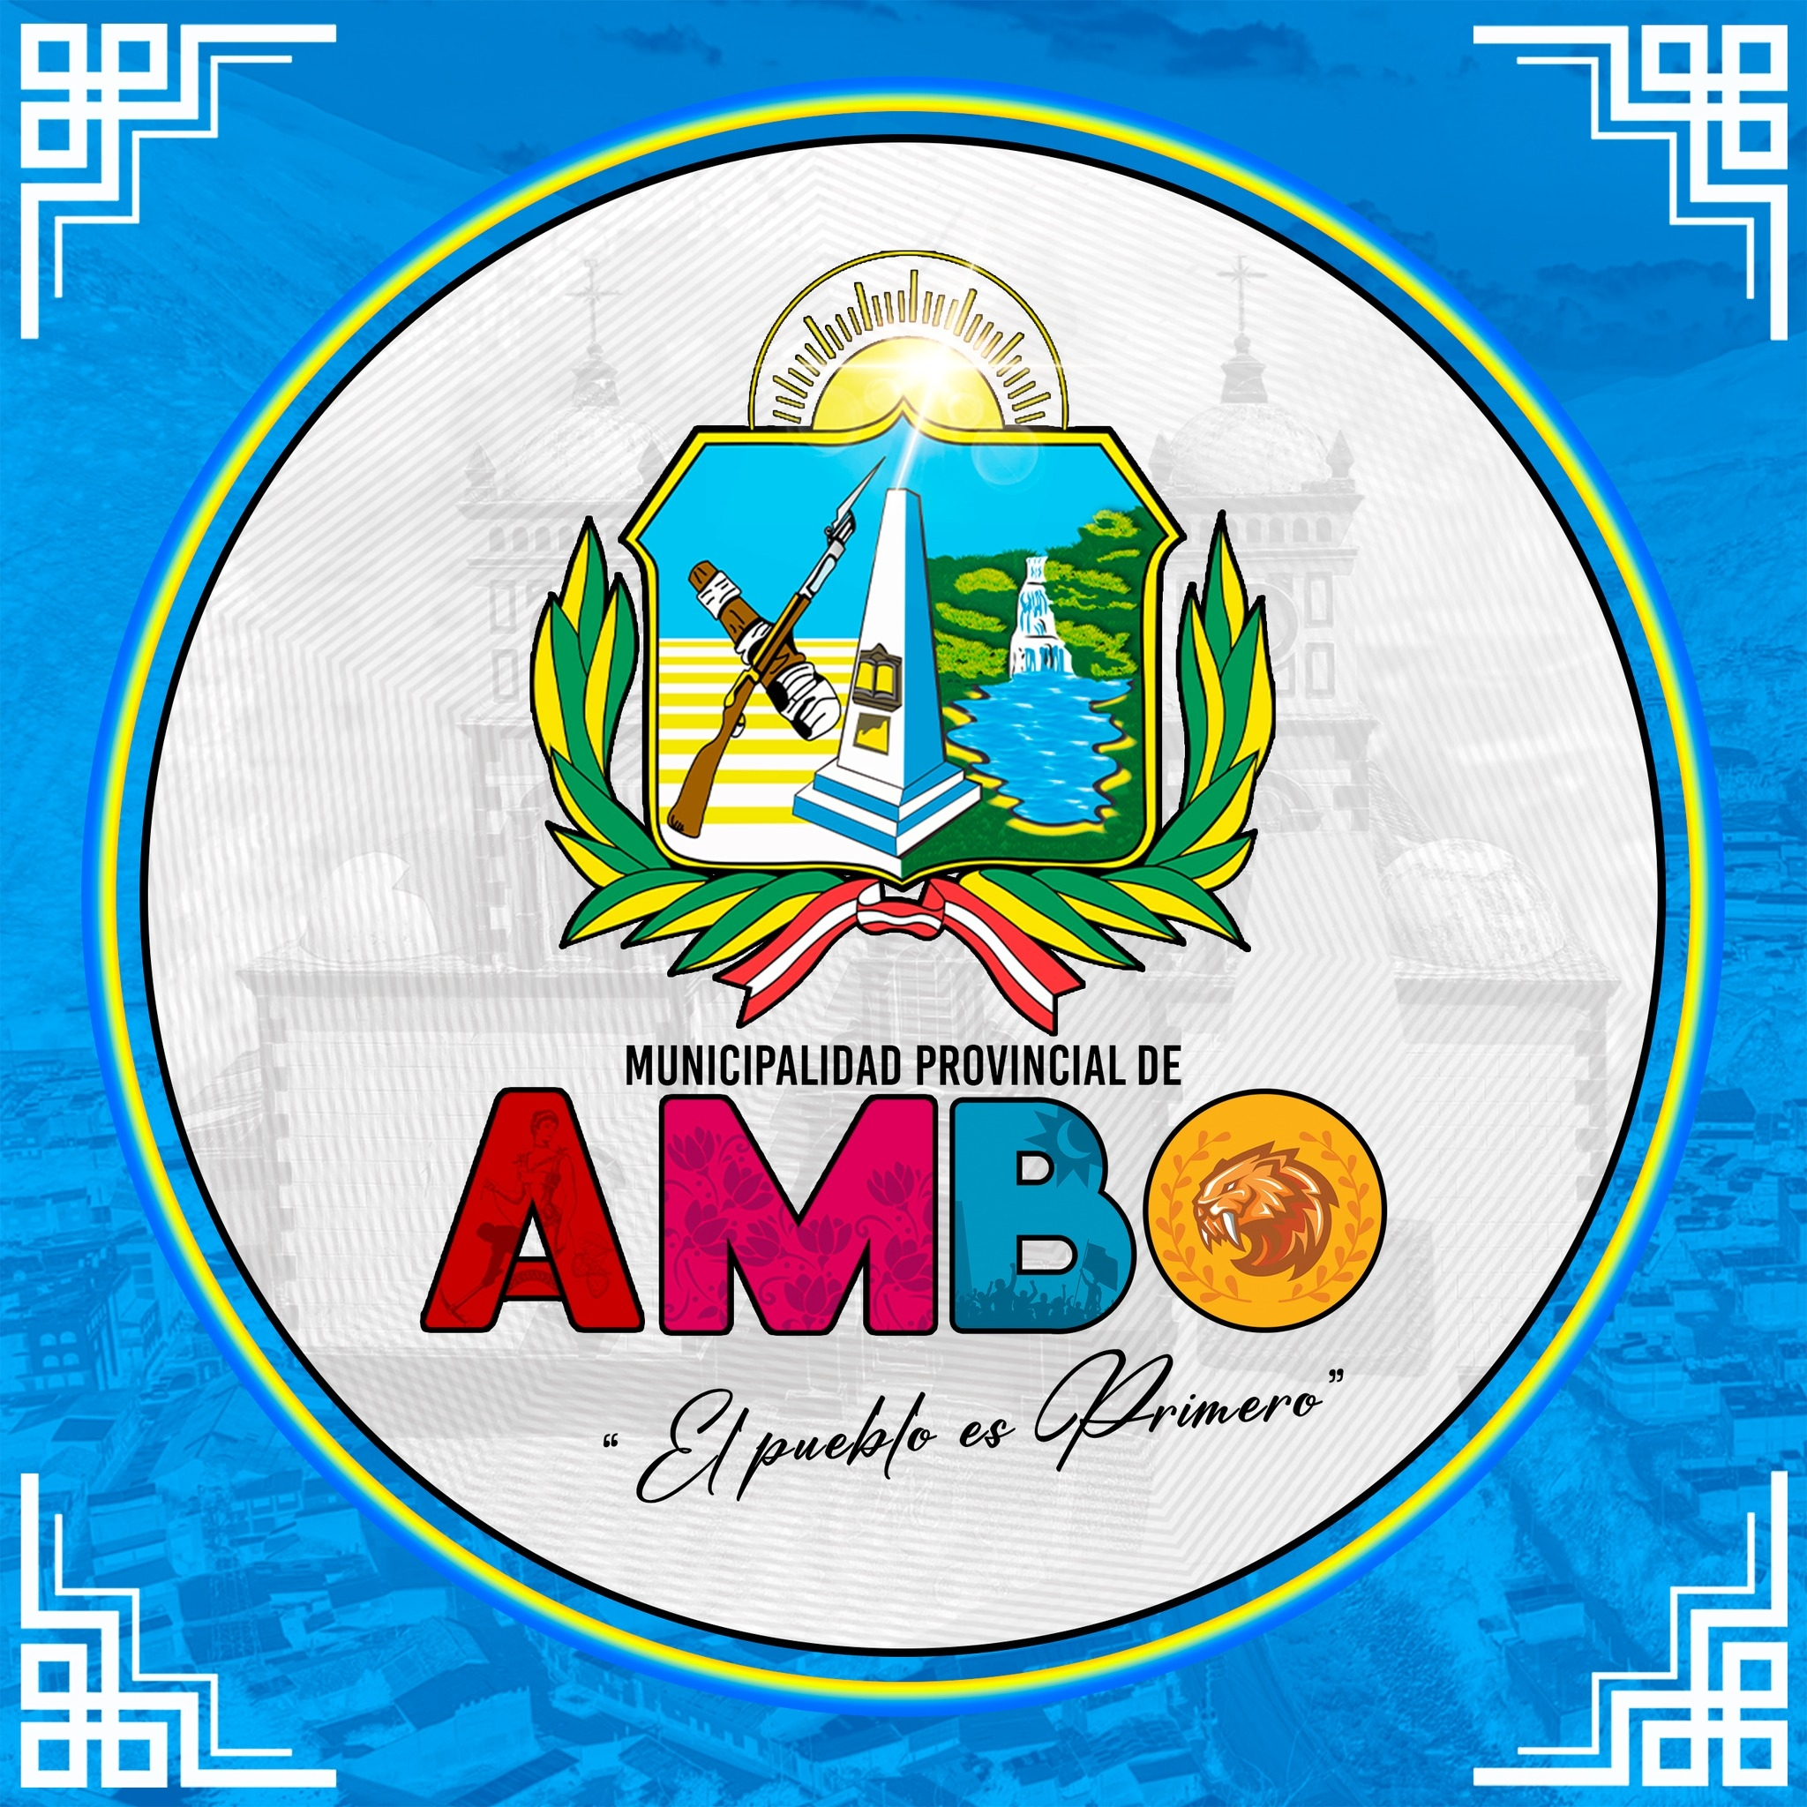
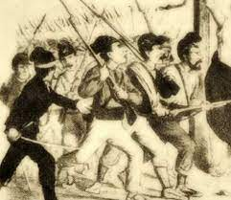
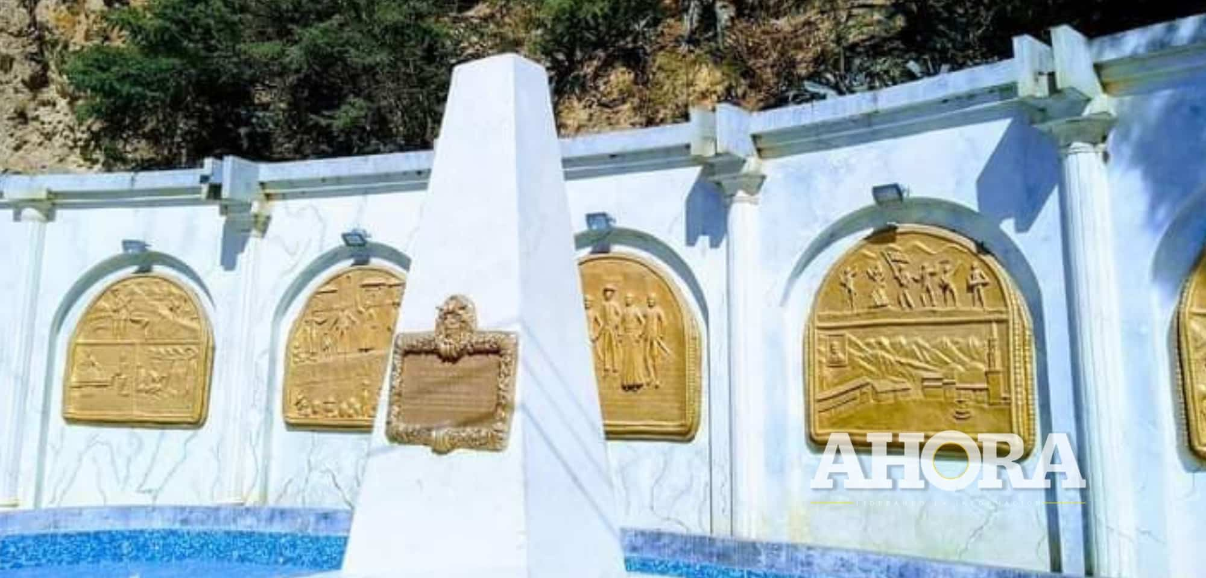
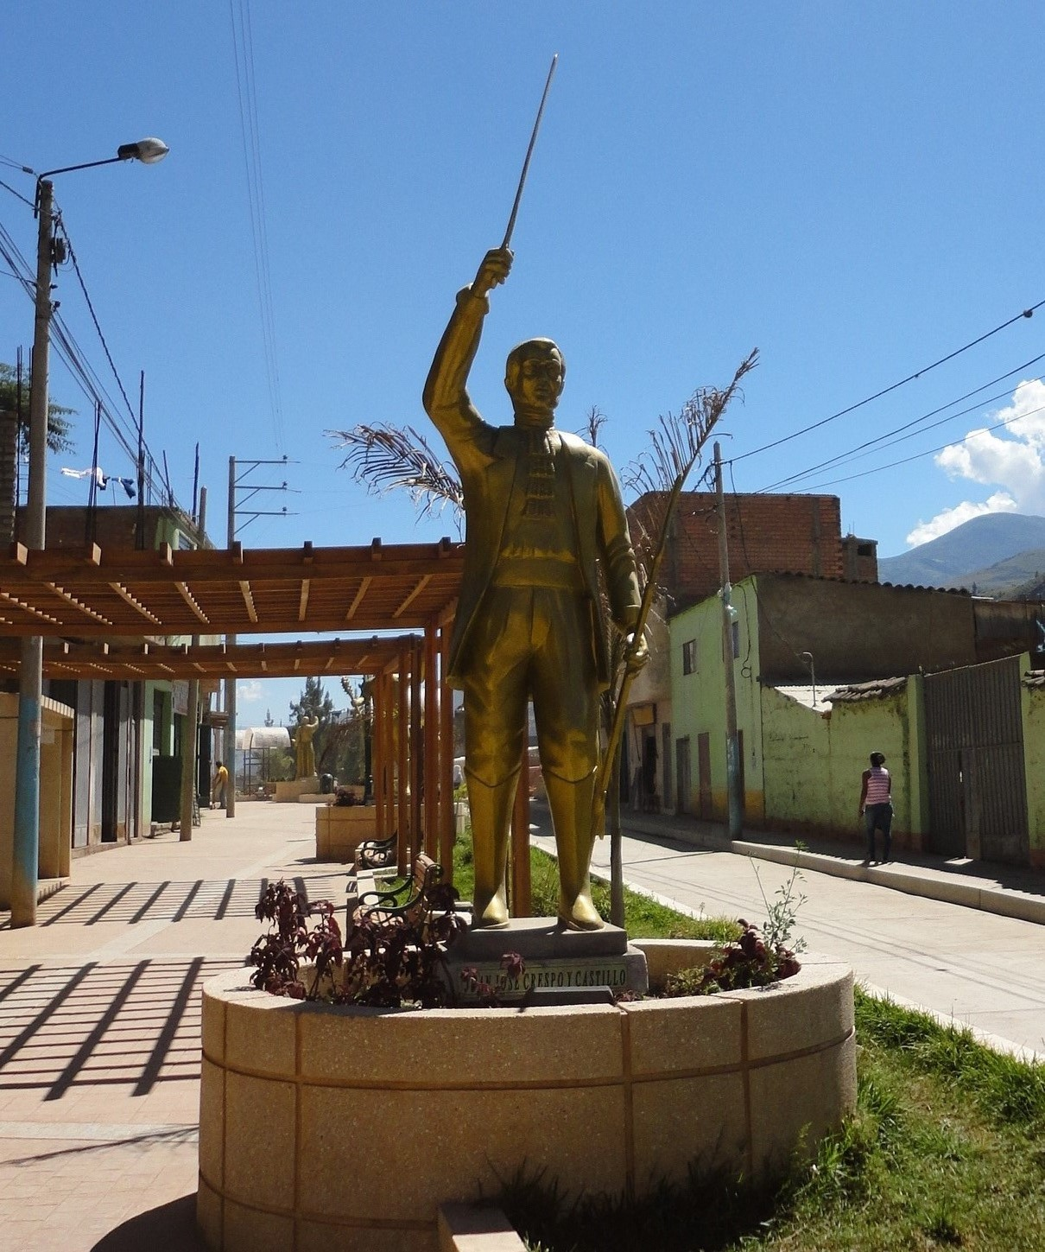
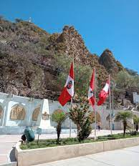
CENTRO CULTURAL
MANUEL H. CISNEROS ZAVALETA
Crespo y Castillo, juntamente con el alcalde pedáneo de Huamalíes José Rodríguez y el curaca Norberto Haro, fueron enjuiciados sumariamente y ajusticiados con pena de garrote, el 14 de septiembre de 1812, en la Plaza Mayor de Huánuco. Antes de morir Crespo y Castillo dijo a viva voz: «Muero yo, pero mil se levantarán para ahorcar a los tiranos. ¡Viva la libertad!
BATALLA DE ARCOPUNCO
ARCOPUNCO
Actualmente en Arcopunco se construyó una alameda con bancas, caseta informativa y jardinería. Se han colocado estatuas de los líderes de la Revolución de Huánuco de 1812: como Juan José Crespo y Castillo, Marcos Duran Martel, Norberto Haro y José Rodríguez.
Un 18 de marzo de 1812 ocurrió la batalla de Arcopunco. Los pueblos de Ambo, Huánuco, Huamalíes y Pachitea, sublevados en la rebelión de Huánuco iniciada el 22 de febrero de aquel mismo año, se enfrentaron a las fuerzas realistas armadas y dirigidas por el intendente José González de Prada. La derrota de los insurrectos significó el final de la rebelión que fuera iniciada por el prócer huanuqueño Juan José Crespo y Castillo.

Slide 2

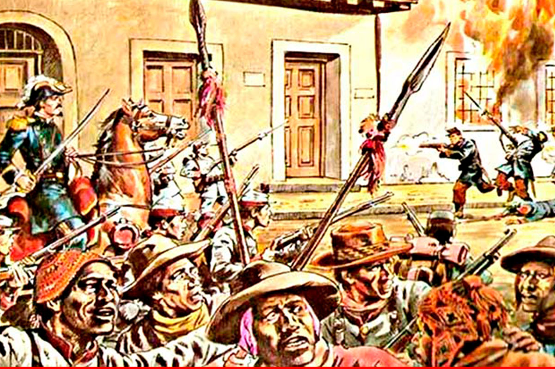
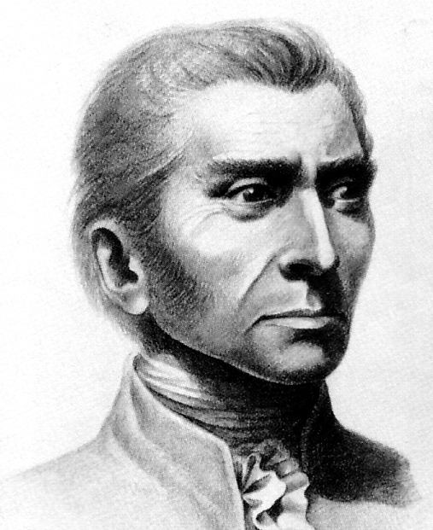
LA REBELION DE HUANUCO
DESARROLLO DE LA BATALLA DE ARCOPUNCO
La numerosa población indígena sufría por entonces la tiranía y los abusos del régimen virreinal. La población criolla también estalló en descontento cuando las autoridades virreinales decidieron suprimir la libertad de cultivos decretada hacía poco por las Cortes de Cádiz (enero de 1812).
Crespo y Castillo organizó reuniones con los criollos de Huánuco afectados por la arbitraria política virreinal. Convencidos de que era necesario acabar con el “mal gobierno”, los criollos organizaron una rebelión y enviaron agentes a los pueblos vecinos para que anunciaran la llegada inminente de un “inca justiciero” o propusieran la expulsión de los "odiados españoles". Los indios de partidos de Panatahuas, Huamalíes, Huánuco y otras poblaciones vecinas, alentados por sus alcaldes, se sumaron en masa a la rebelión. Armados de palos, piedras, hondas y una sola escopeta, el 23 de febrero de 1812.
Juan José Crespo y Castillo representó el sentimiento de descontento tanto de criollos como de indígenas frente a las medidas tributarias y de control fiscal dictadas por el gobierno virreinal. Con apoyo masivo de indígenas de Panatahuas, Huamalíes, Huánuco y otras poblaciones, y con la adhesión de sectores criollos, el movimiento de protesta tomó control de la ciudad de Huánuco el 22 de febrero de 1812, siendo elegido algunos días después Crespo y Castillo como jefe político y militar. Un mes después, el Virrey Abascal decidió contrarrestar el movimiento insurgente y envió a José Gonzales de Prada, Intendente de Tarma, con hombres que pudieran hacer frente a las huestes de los rebeldes huanuqueños.
JUAN JOSÉ CRESPO Y CASTILLO
Natural de Huánuco ciudad de la sierra central del Perú, al igual que muchos criollos de provincias desde muy joven se dedicó a los labores agrícolas. También estuvo empeñado en la búsqueda de minas y tesoros antiguos. Llegó a ser un propietario muy acaudalado, dueño de casas y explotaciones mineras
Llegó a ser nombrado regidor, posiblemente a inicios del siglo XIX. Luego fue nombrado síndico procurador. Era pues un personaje respetado y de gran ascendiente en Huánuco, al momento de estallar la revolución de 1812.
Tras perder la batalla de Puente de Ambo, en marzo de 1812, frente a las tropas realistas, habiéndose causado la muerte de cientos de indígenas rebeldes, Crespo y Castillo, juntamente con el alcalde de Huamalíes José Rodríguez y el curaca Norberto Haro, fueron enjuiciados y ajusticiados en Huánuco con pena de garrote, en setiembre de 1814.

